Slide 1
Jugendkampagne der IG Metall 2013 - 2015
REVOLUTION BILDUNG
Selbstbestimmung – Mitbestimmung – Solidarität
Notes:
Bitte ändert die Fußzeilen entsprechend eurer Verwaltungsstelle.

Slide 2
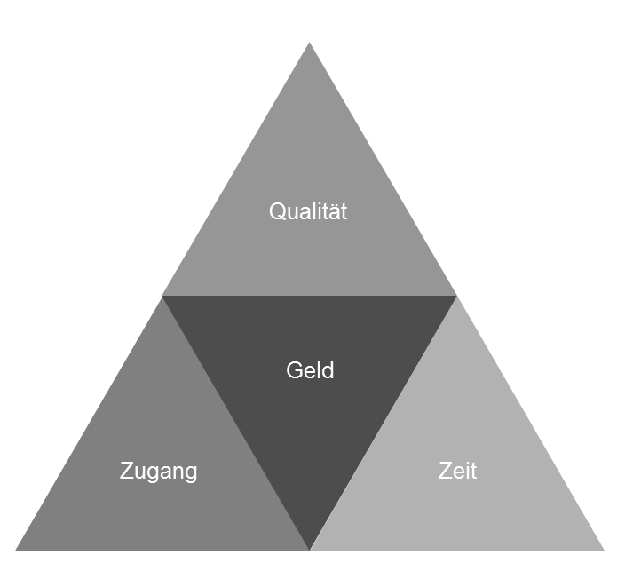
Kampagnenstart: vier zentrale Gestaltungsfelder
Gute Bildung für alle
ist das oberste Ziel
der Kampagne.
Voraussetzung dafür
sind Zeit sowie Zugang zu Bildung.
Die Finanzierung von Bildung letztlich ist Grundbedingung für Zugang, Zeit und Qualität.

Slide 3
Deswegen:
Umfrage zu „Revolution Bildung“

Slide 4
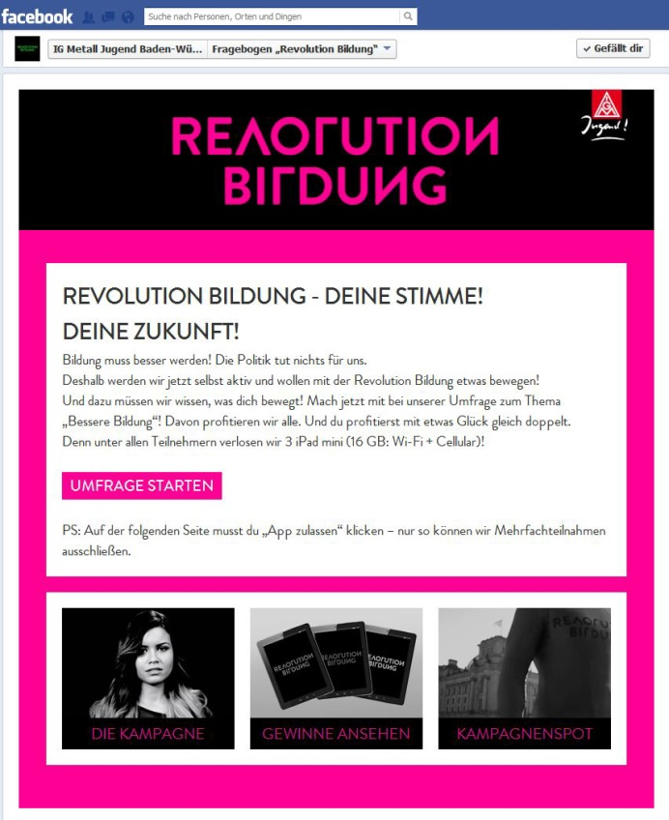
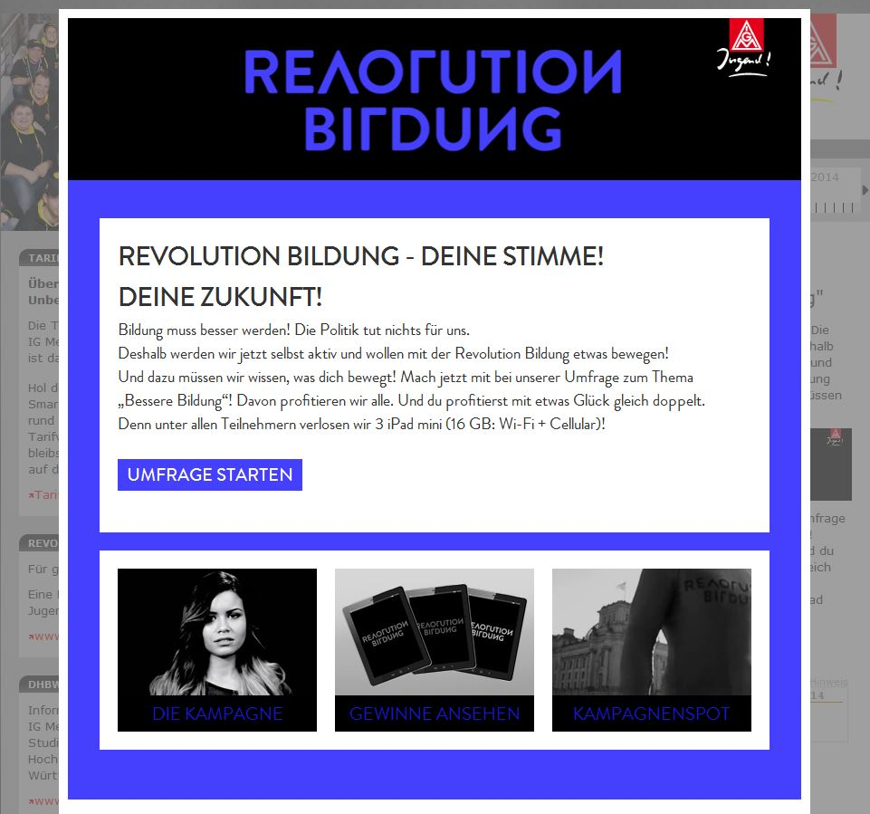
Umfrage „Revolution Bildung“ in Baden-Württemberg
Online: Facebook-App und Integration auf der Website

Slide 5
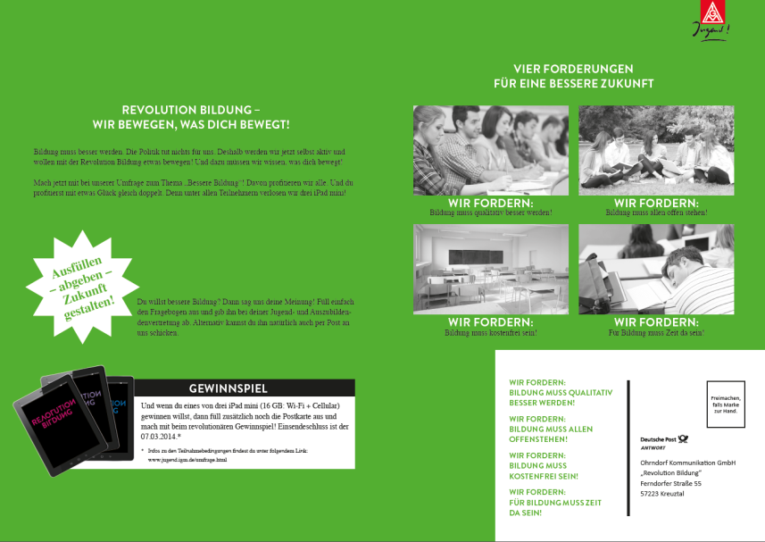

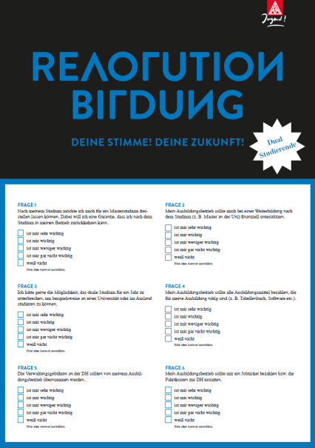

Umfrage „Revolution Bildung“ in Baden-Württemberg
Gedruckter Fragebogen:

Slide 6
Ergebnisse der Umfrage

Slide 7
Teilnehmerzahlen: Stand 08.03.2014
Teilnehmer Gesamt: 7.250
  Davon…
  Azubis: 6.302
  DHBW-Studierende: 948

Slide 8
Endstand Azubis
08.03.2014

Slide 9

Ergebnisse AZUBIS im Detail
Für die Auszubildenden sind folgende Punkte am wichtigsten:
finanzielle Unterstützung durch Arbeitgeber bei Weiterbildung
Freistellungs-anspruch für Weiterbildung
nach der
Ausbildung
bezahlte Weiterbildung während der Ausbildung (z. B. Sprachkurs)

Slide 10
Statements aus der Umfrage
„Weiterbildungen während der Ausbildung finde ich sehr wichtig und sollten vom Arbeitgeber genehmigt und bezahlt werden.“

Slide 11
Statements aus der Umfrage
„Um das Thema Bildung muss man sich jetzt endlich kümmern. Das ist für uns "Junge" sehr wichtig.“

Slide 12
Statements aus der Umfrage
„Ich würde mich nach einer Ausbildung mit einem Studium gerne weiterbilden. Danach einen Betrieb zu finden ist sehr schwer. Eine sichere Stelle zu haben ist deshalb positiv.“

Slide 13
Endstand
DHBW-Studenten
08.03.2014

Slide 14
Ergebnisse DHBW-Studierende im Detail
Für die DHBW-Studenten sind folgende Punkte am wichtigsten:
Übernahme nach dem Studium
ohne Befristung
finanzielle Unterstützung
für Weiter-
bildung
Freistellung für Master-/Zweitstudium mit garantiertem Rückkehrrecht

Slide 15
Statements aus der Umfrage
„Danke für die Umfrage! Es wird Zeit, dass jemand da was unternimmt! “

Slide 16
Umfrage DHBW-Studenten im Detail
„Übernahme ist ein Thema, das zu wünschen übrig lässt, keine Aussage vom Betrieb bis kurz vor Ende des Studiums“

Slide 17
Statements aus der Umfrage
„Die Idee nach dem Masterstudium an einer anderen Uni noch einen sicheren Arbeitsplatz beim Unternehmen zu haben finde ich super! Denn viele Mitstudenten wollen eigentlich noch ein Masterstudium absolvieren aber wollen auch nicht auf einen sicheren Arbeitsplatz verzichten. “

Slide 18
Wie geht es weiter?

Slide 19
Wie geht es weiter?
Arbeitskreis JAV/Betriebsräte Villingen-Schwenningen & Freudenstadt am 06. Mai
Aktionstag Revolution Bildung 5. Juni in Esslingen
  15 Uhr bis 16 Uhr auf dem Marktplatz
  Busse werden von den beiden Verwaltungsstellen organisiert
  Ziel für Esslingen Villingen-Schwenningen 50 TN
  Ziel für Esslingen Freudenstadt 100 TN
Aktionstag Revolution Bildung Samstag , 27. September in Köln

Slide 20
Vielen Dank für Euer
Engagement

